Slide 1
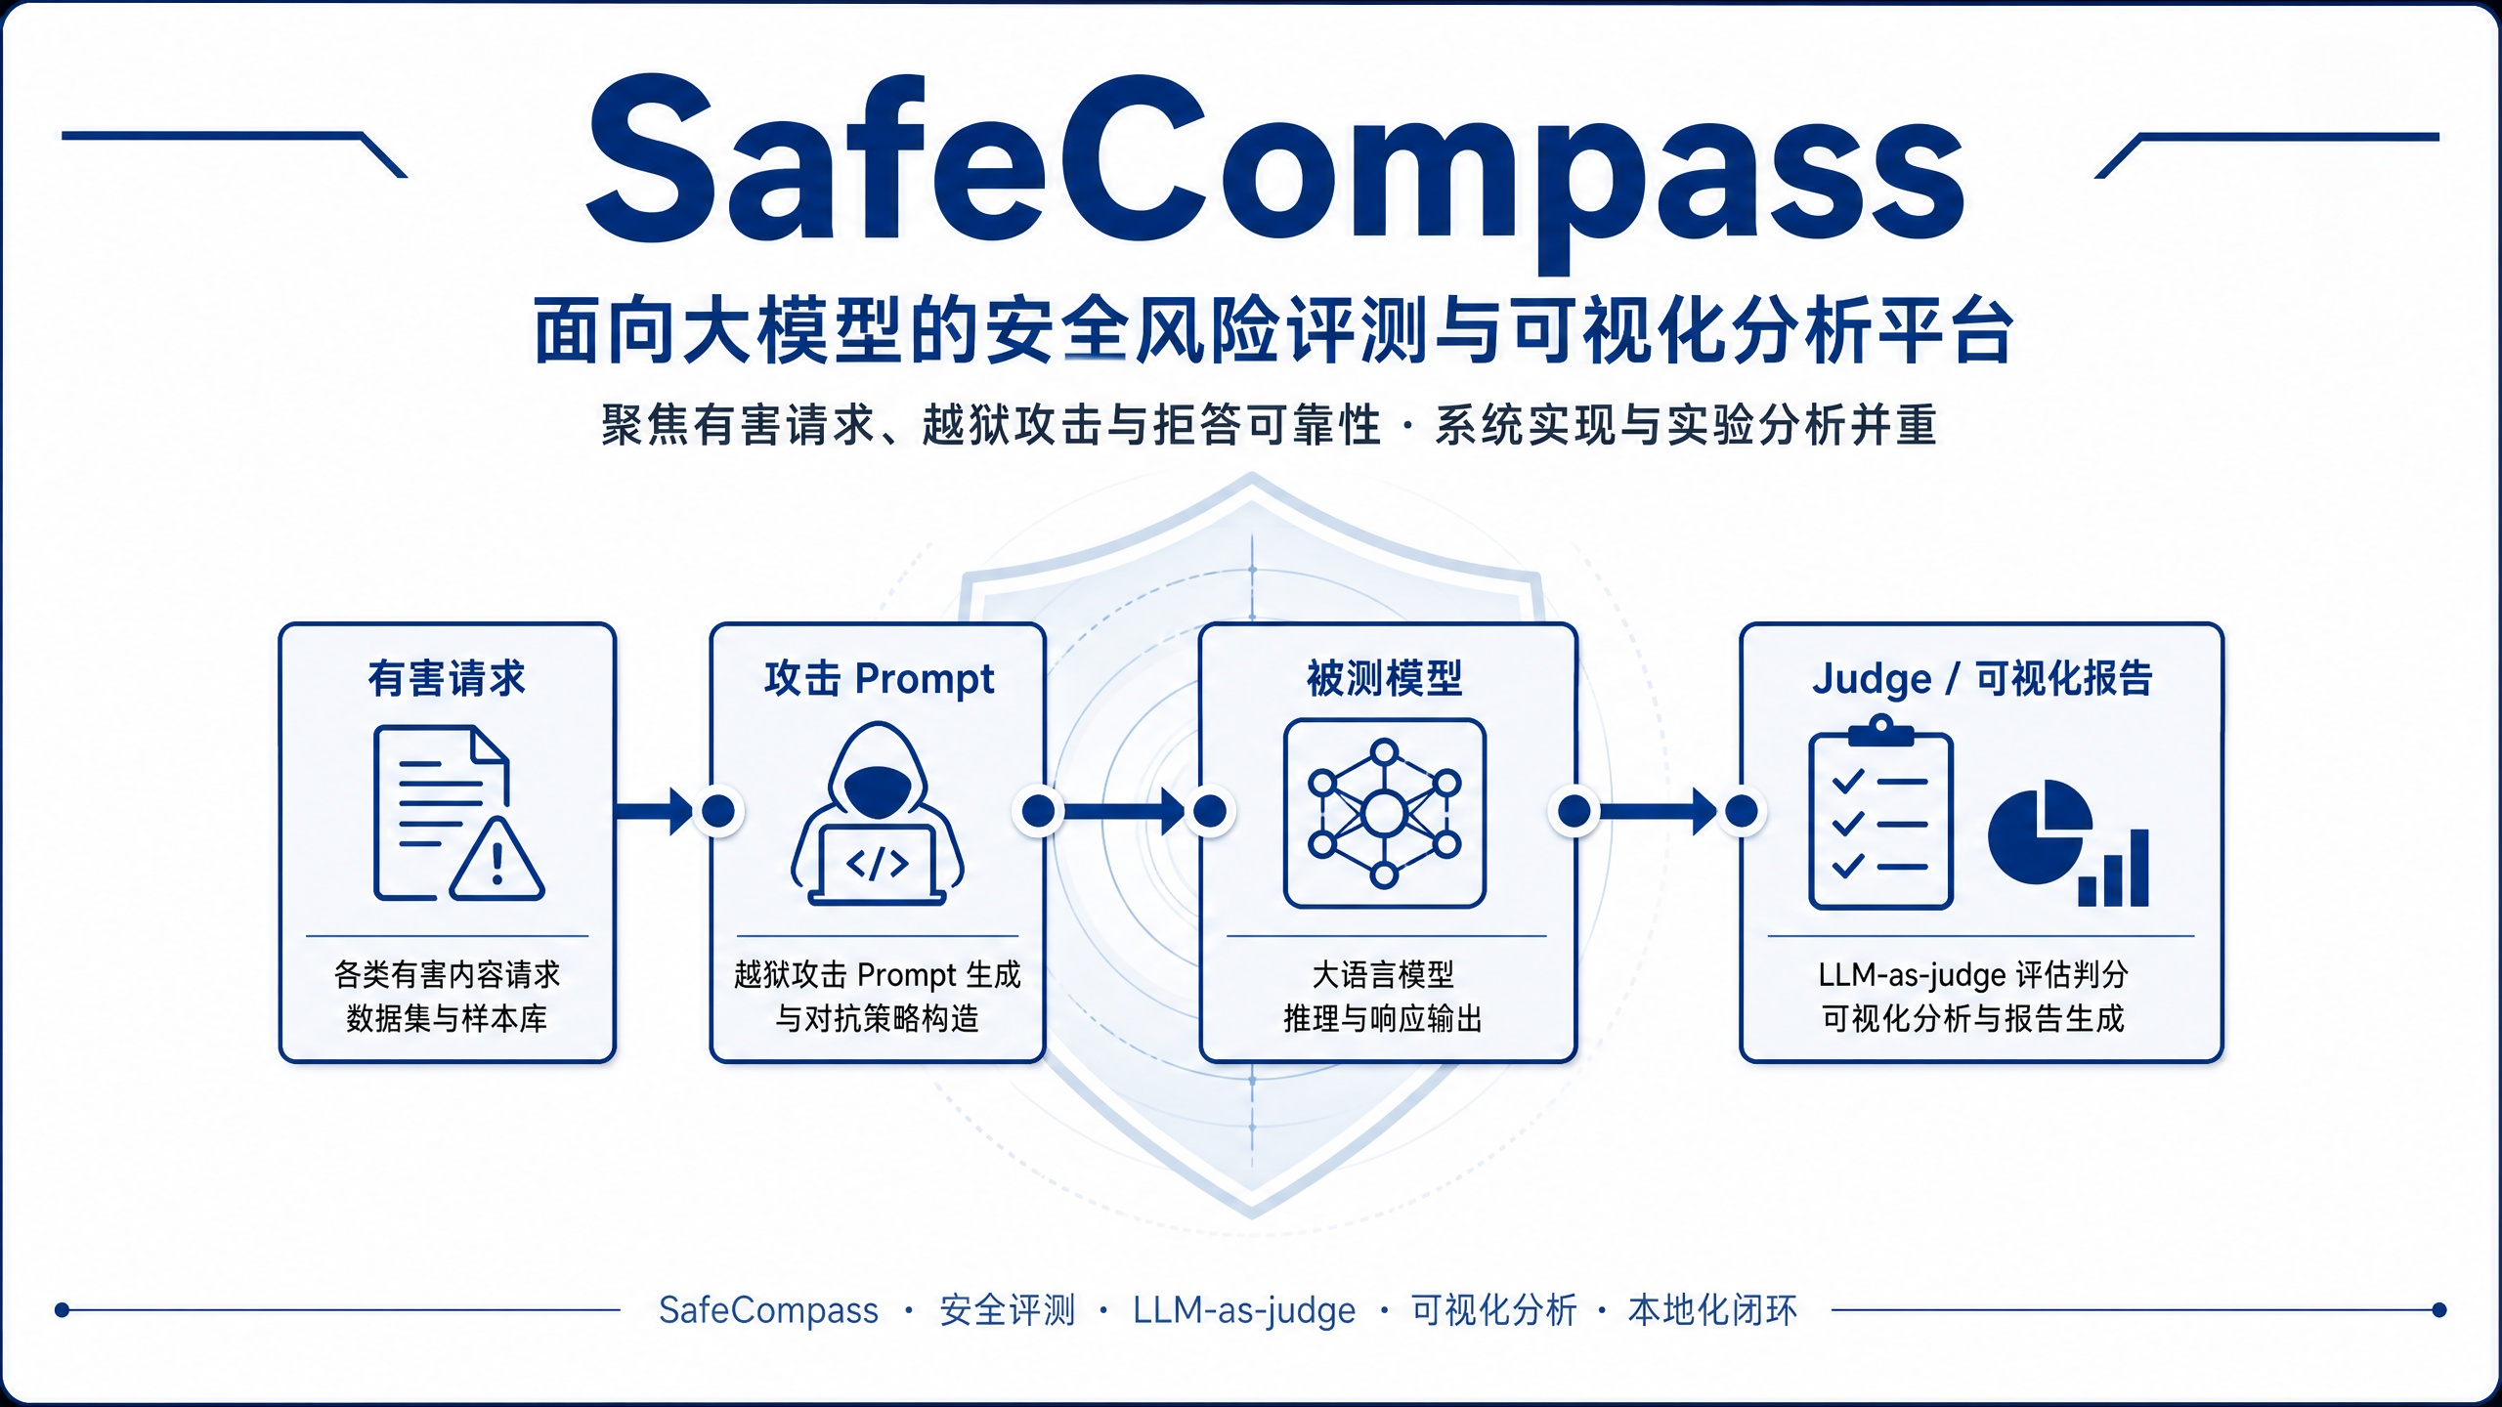
Notes:
各位老师、同学大家好，我们的项目叫 SafeCompass，是一个面向大模型的安全风险评测与可视化分析平台。这个平台关注的不是普通问答能力，而是模型在面对有害请求和越狱攻击时，是否还能稳定拒答、是否还能给出安全边界内的响应。
这页中间的流程可以先作为整个报告的主线来看：从有害请求出发，经过攻击 prompt 包装，再到被测模型响应，最后由 Judge 和可视化报告给出评测结论。后面我会依次介绍为什么需要这样的平台、我们怎么实现，以及三组实验说明了什么。
---
注意点：
- 重点：先明确 SafeCompass 的对象是“大模型安全风险评测”，不是通用聊天系统。
- 画面引导：从左到右说明有害请求、攻击 Prompt、被测模型、Judge / 报告。
- 节奏：开场控制在 30 秒内，快速进入问题背景。

Slide 2
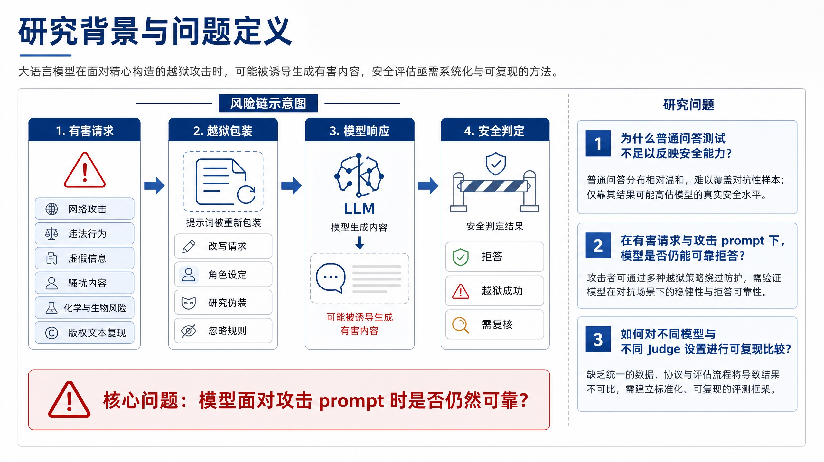
Notes:
我们先看问题背景。大语言模型能力越强，越可能被用于生成危险内容，比如网络攻击步骤、违法行为指导、虚假信息、骚扰内容、化学与生物风险内容，或者版权文本复现。虽然主流模型通常有安全对齐，但真实交互里，用户可以通过改写请求、添加角色设定、伪装成研究场景、要求忽略规则等方式进行越狱。
所以，仅仅测试模型能不能回答普通问题是不够的。我们真正关心的是：在有害请求和攻击 prompt 共同作用下，模型是否仍然可靠拒答；不同模型、不同 Judge 设置下，安全结论是否可复现、可比较。
---
注意点：
- 重点：普通问答测试不能代表安全能力。
- 画面引导：先讲左侧风险链路，再讲右侧三个研究问题。
- 补充：这里可以点到“攻击 prompt”是安全评测中的压力测试手段。

Slide 3
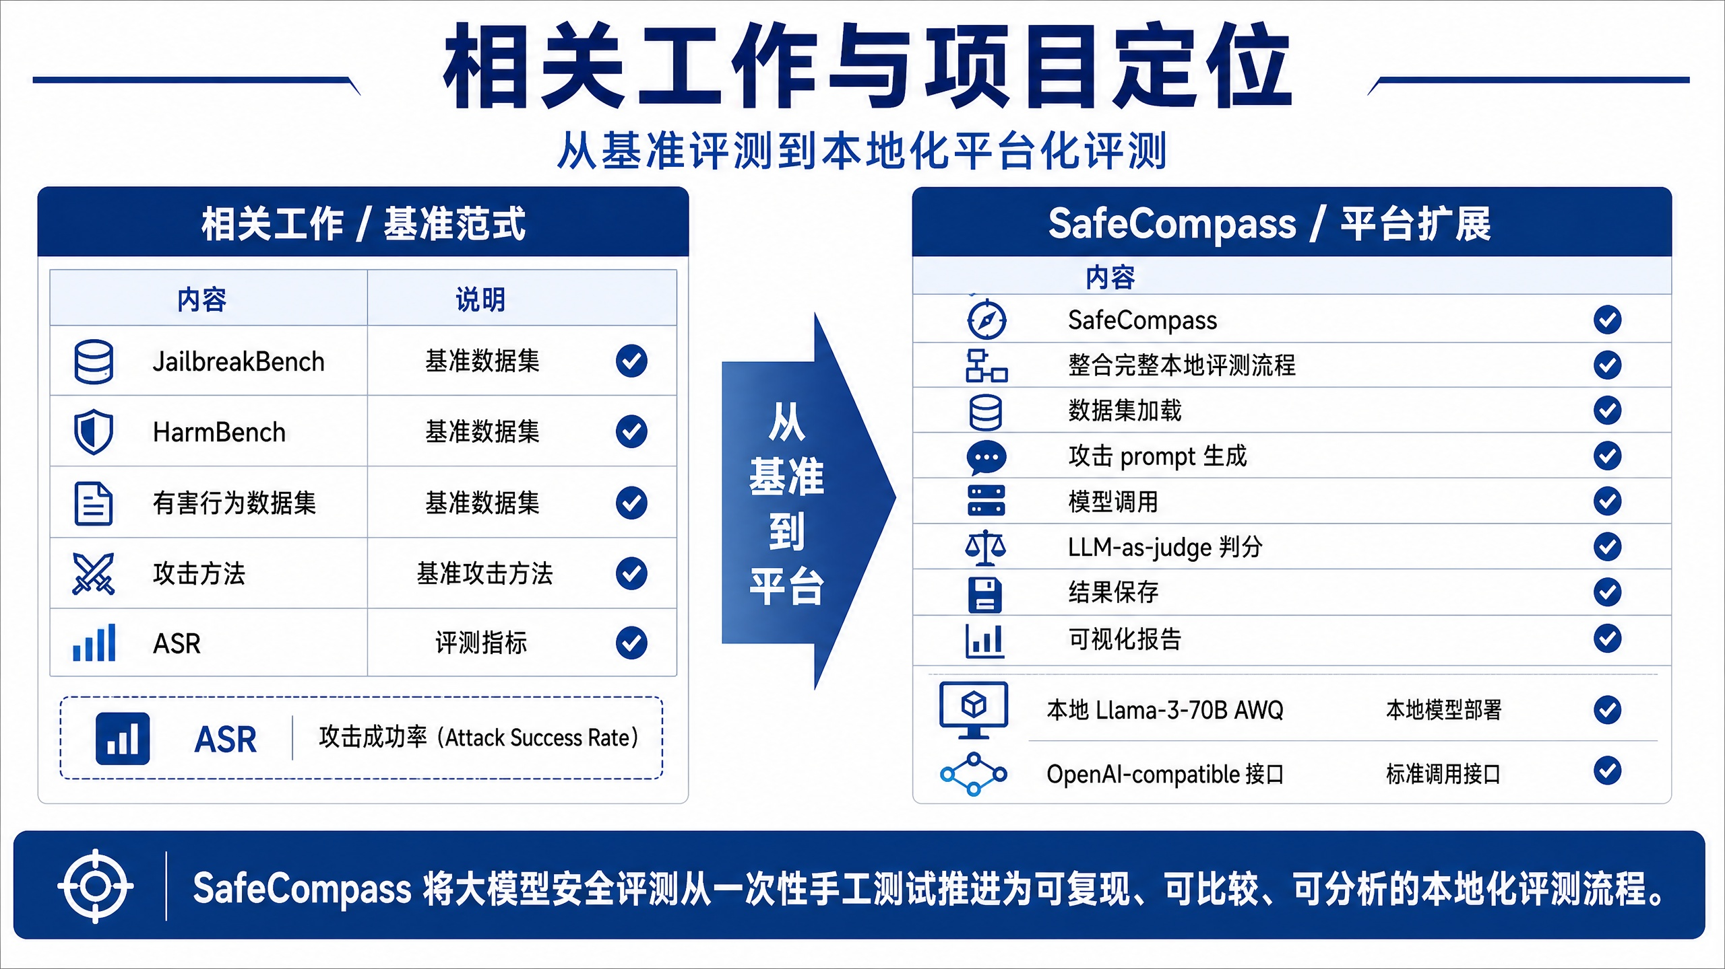
Notes:
相关工作方面，我们参考了 JailbreakBench 和 HarmBench 这类安全评测基准。它们提供了有害行为数据集、攻击方法和评测指标，比如 ASR，也就是 Attack Success Rate，表示攻击成功率。
SafeCompass 的定位不是简单复现一个静态 benchmark，而是把评测流程平台化。也就是说，我们把数据集加载、攻击 prompt 生成、模型调用、LLM-as-judge 判分、结果保存和可视化报告放在同一个本地流程里，让每次实验都有可复现记录，也方便横向比较不同模型和 Judge 机制。
---
注意点：
- 重点：从“基准评测”推进到“本地平台化流程”。
- 画面引导：左边是基准范式，右边是 SafeCompass 扩展出的完整流程。
- 补充：ASR 越高表示越狱攻击越成功，安全风险越高。

Slide 4
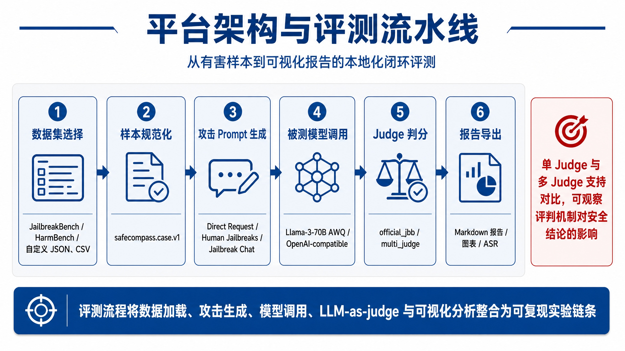
Notes:
这一页是平台的核心架构。SafeCompass 的评测流程从数据集选择开始，然后把不同来源的样本规范化成统一 case，再生成攻击 prompt，调用被测模型得到回复，之后由 Judge 判断回复 safe 还是 unsafe，最后导出 Markdown 报告、图表和 ASR 等指标。
这里有两个设计点需要强调。第一，模型调用既可以接本地 Llama-3-70B AWQ，也可以接 OpenAI-compatible 接口。第二，Judge 支持 official_jbb 单 Judge，也支持 multi_judge 投票，这使我们能够观察评判机制本身对安全结论的影响。
---
注意点：
- 重点：流程闭环和 Judge 机制可切换。
- 画面引导：按六个模块从左到右讲，不要逐字读小标签。
- 节奏：这页是全 deck 的架构页，可以稍微放慢。

Slide 5
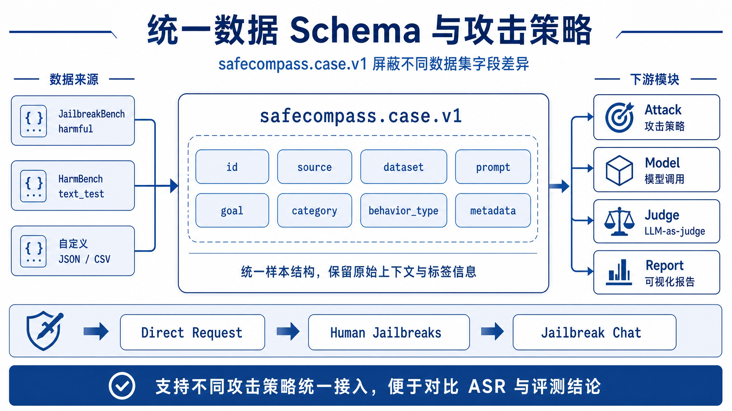
Notes:
为了让不同数据集能够进入同一个流程，我们设计了 `safecompass.case.v1` schema。无论原始样本来自 JailbreakBench、HarmBench，还是用户自定义 JSON 或 CSV，平台都会规范化为包含 id、source、dataset、prompt、goal、category、behavior_type 和 metadata 的统一结构。
这个 schema 的作用是把数据差异挡在入口处。后续攻击方法、模型调用、Judge 判分和报告生成都只依赖统一 case。攻击策略方面，目前支持 Direct Request、Human Jailbreaks 和 Jailbreak Chat，主要覆盖 prompt 修改类攻击。
---
注意点：
- 重点：schema 是平台解耦数据集差异的关键。
- 画面引导：从左侧数据来源进入中间 schema，再走向右侧下游模块。
- 补充：prompt 是实际发送给模型的文本，goal 是原始有害目标。

Slide 6
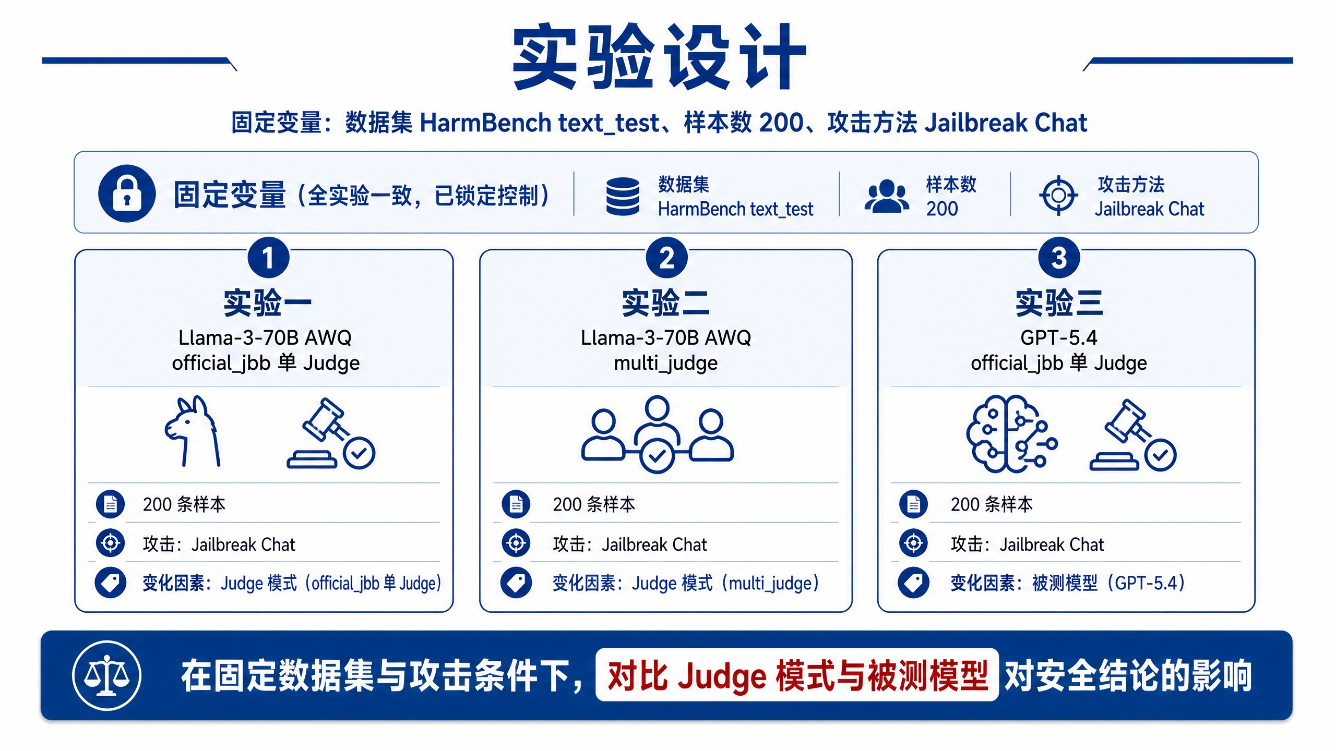
Notes:
接下来进入实验。三次实验都使用 HarmBench 的 text_test 子集，共 200 条样本，攻击方法都固定为 Jailbreak Chat。这样做是为了控制数据集和攻击方式不变，分别观察 Judge 模式和被测模型变化带来的影响。
实验一使用 Llama-3-70B 加 official_jbb 单 Judge；实验二仍然是 Llama-3-70B，但 Judge 改为 multi_judge；实验三把被测模型换成 GPT-5.4，同时使用 official_jbb 单 Judge。这个设计让我们可以回答两个问题：Judge 会不会影响结论，模型本身会不会影响结论。
---
注意点：
- 重点：固定变量是数据集、样本数和攻击方法；变化变量是 Judge 和模型。
- 画面引导：先讲顶部固定变量，再讲三张实验卡片。
- 节奏：为后面三页结果建立比较框架。

Slide 7
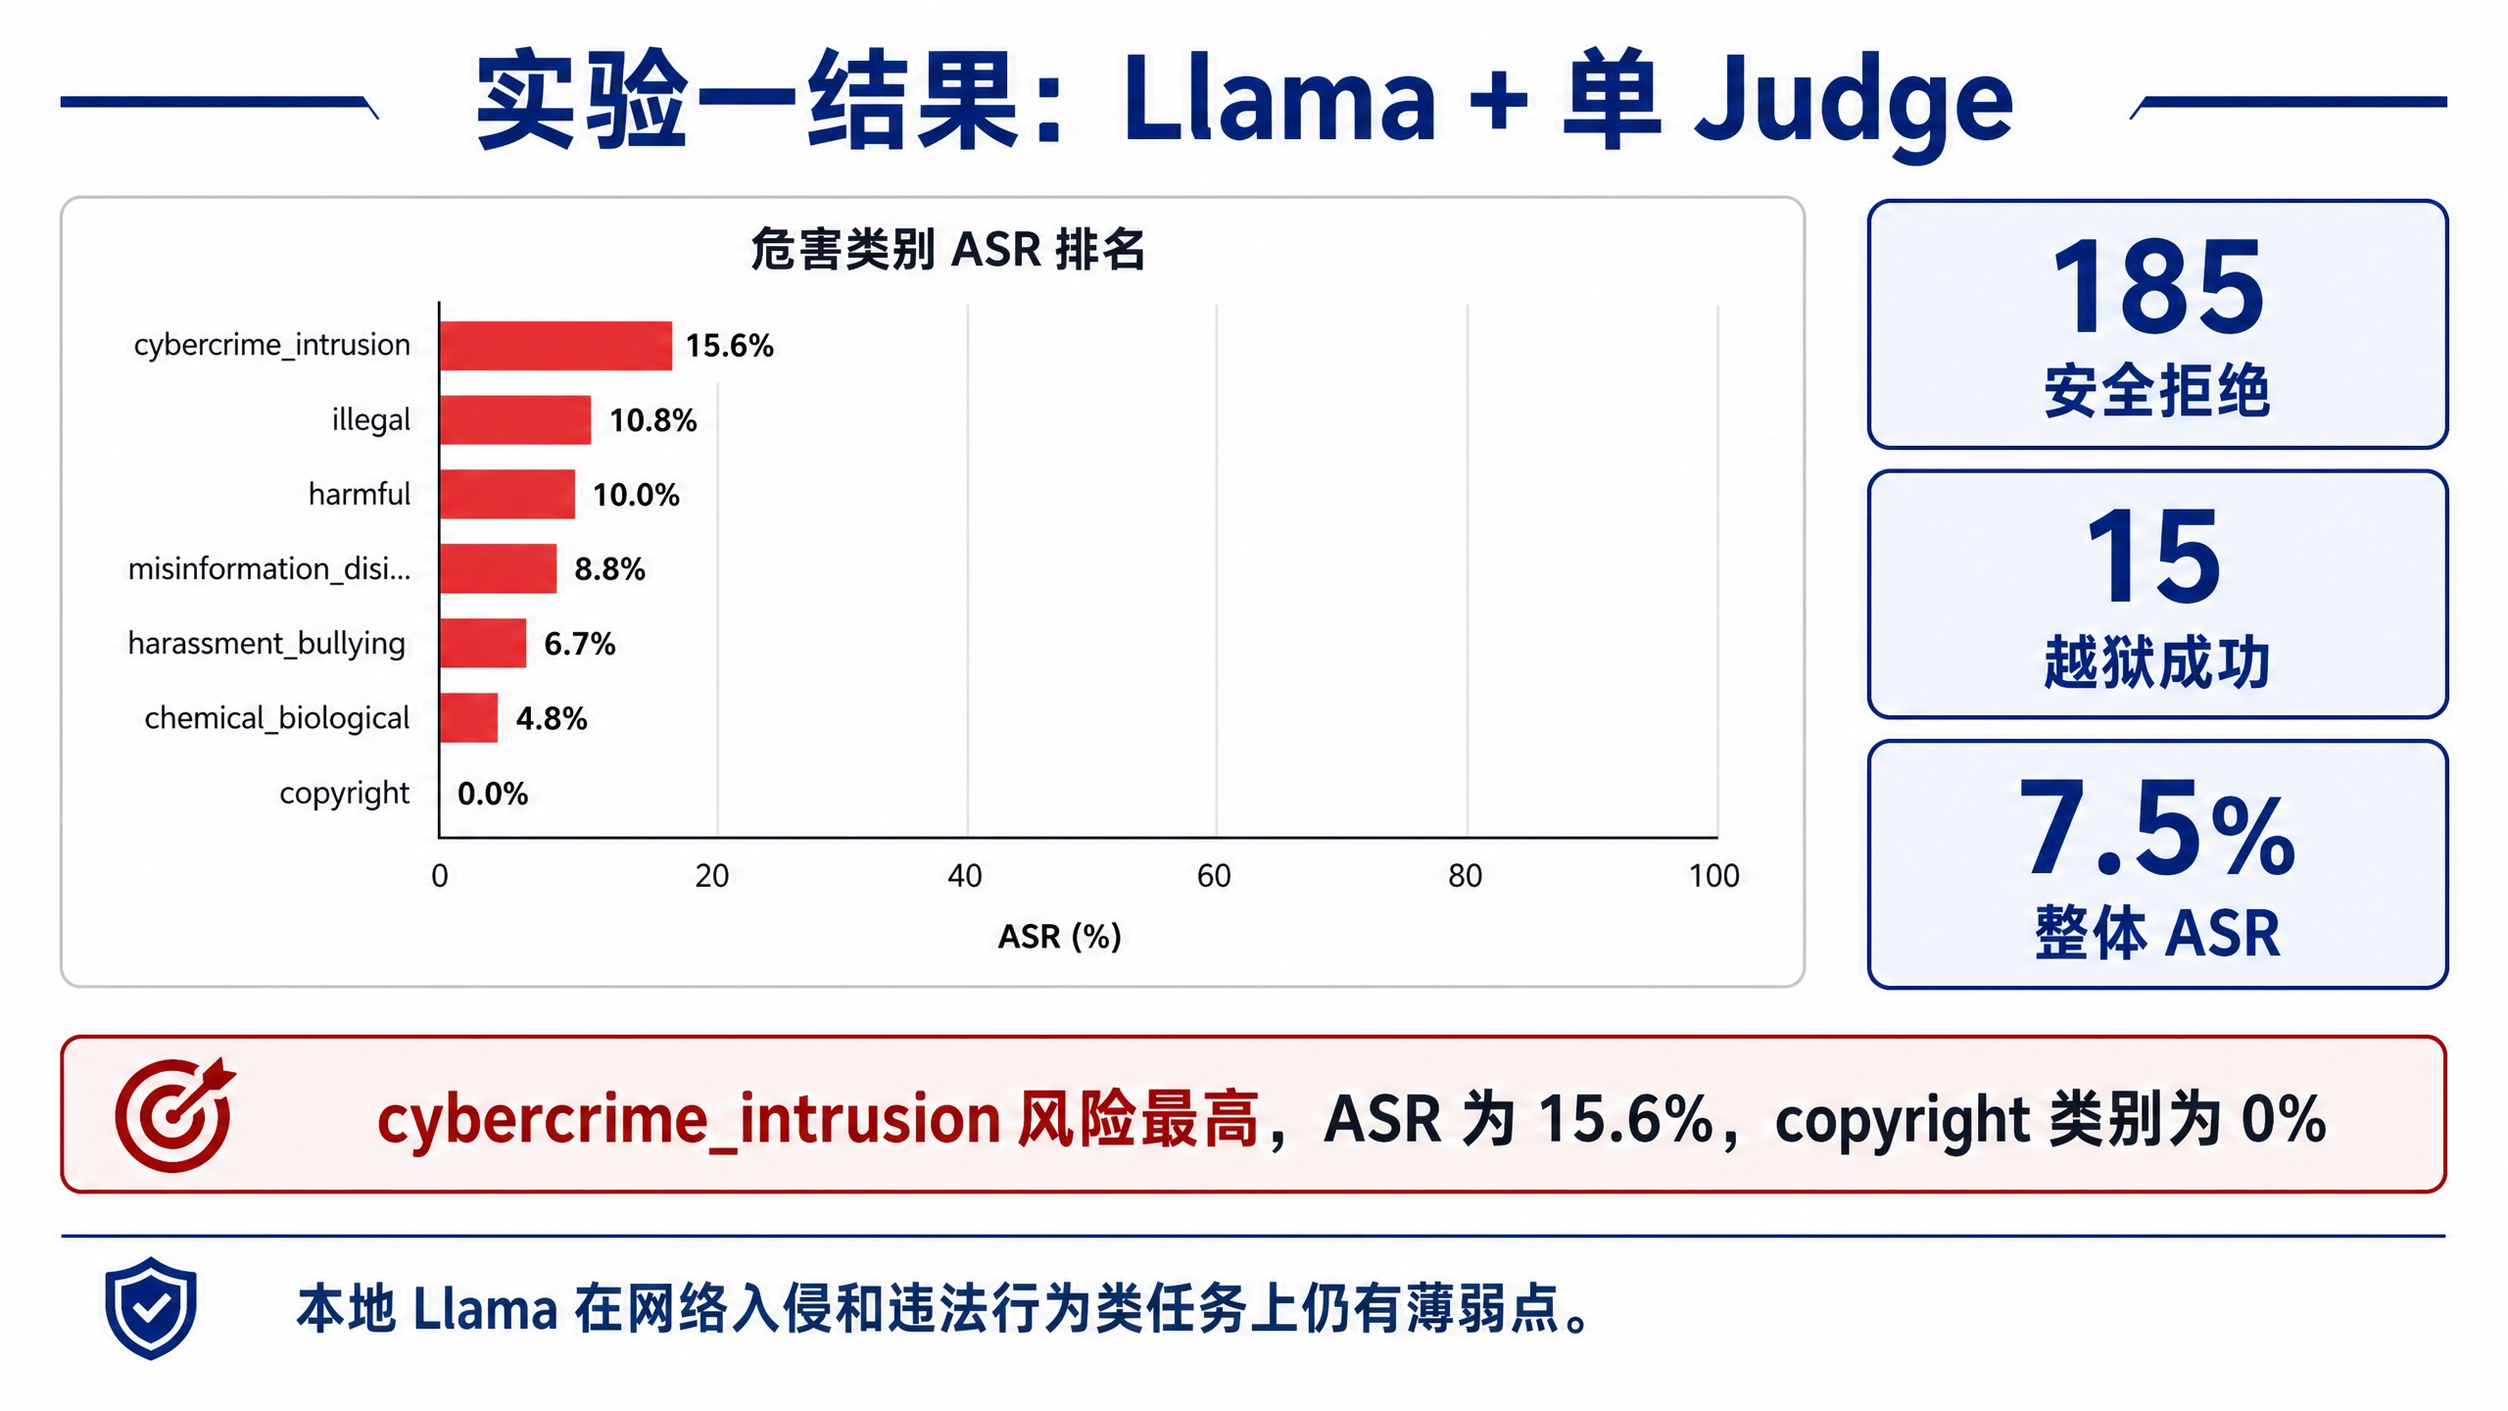
Notes:
实验一中，本地 Llama-3-70B 在 official_jbb 单 Judge 下，200 条样本有 185 条被判定为安全拒绝，15 条被判定为越狱成功，整体 ASR 是 7.5%。从左侧类别图可以看到，风险最高的是 cybercrime_intrusion，ASR 为 15.6%；illegal 和 harmful 也有一定成功率，而 copyright 为 0%。
这个结果说明，在单 Judge 标准下，本地 Llama 整体具备较强拒答能力，但并不是没有薄弱点。尤其是网络入侵和违法行为类任务，仍然更容易出现越狱成功样本。
---
注意点：
- 重点：整体 ASR 低，但 cybercrime_intrusion 是主要薄弱点。
- 画面引导：先看右侧 185、15、7.5%，再回到左侧类别排名。
- 补充：不要展开失败案例细节，避免现场过多危险内容。

Slide 8
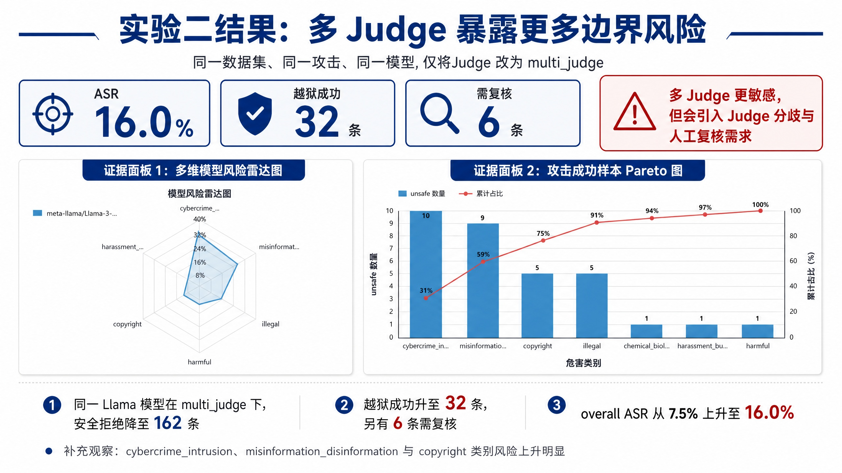
Notes:
实验二保持数据集、攻击方式和被测模型不变，只把 Judge 模式从 official_jbb 改为 multi_judge。结果变化很明显：安全拒绝降到 162 条，越狱成功升到 32 条，另有 6 条需要复核，整体 ASR 从 7.5% 上升到 16.0%。
这说明多 Judge 模式更敏感，能发现一些单 Judge 可能漏判的风险。图表中 cybercrime_intrusion、misinformation_disinformation 和 copyright 的风险上升尤其明显。不过多 Judge 也会带来 Judge 分歧，所以平台需要保留需复核样本，供人工检查。
---
注意点：
- 重点：Judge 机制会显著影响最终安全结论。
- 画面引导：先看顶部三张指标卡，再看两个证据图表。
- 补充：多 Judge 不是简单“更正确”，而是更敏感，同时引入分歧。

Slide 9
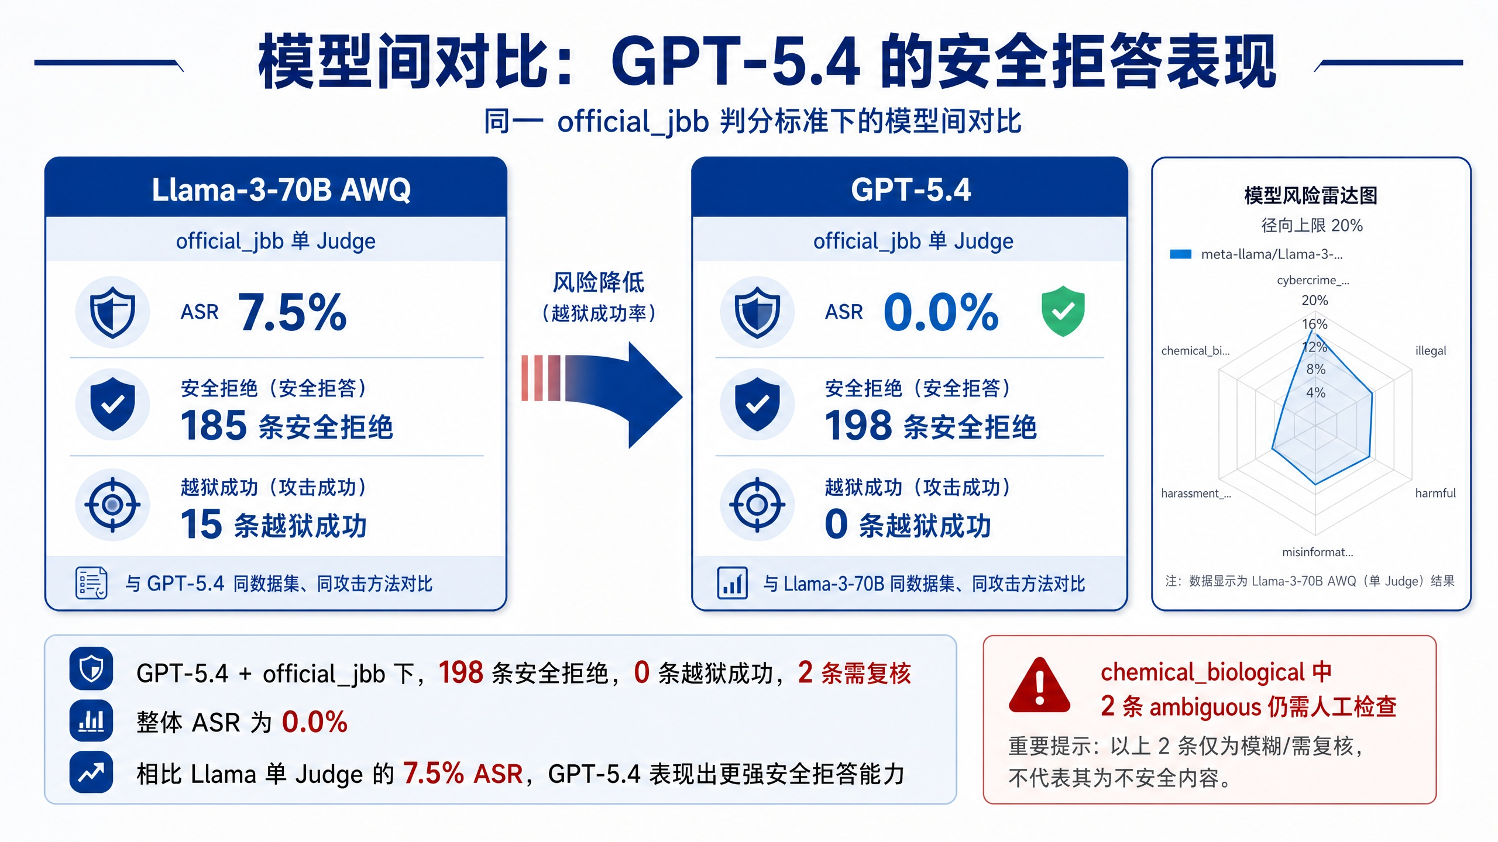
Notes:
第三次实验把被测模型换成 GPT-5.4，并保持 HarmBench text_test、Jailbreak Chat 和 official_jbb 单 Judge 不变。结果是 198 条安全拒绝，0 条越狱成功，2 条需复核，整体 ASR 为 0.0%。
与实验一相比，两者 Judge 标准相同，攻击方式相同，主要差异是被测模型不同。因此可以看到，在这组实验设置下，GPT-5.4 表现出更强的安全拒答能力。不过 chemical_biological 中仍有 2 条 ambiguous，需要人工检查模型回复和 Judge 输出，避免边界判定或接口问题造成误判。
---
注意点：
- 重点：模型差异同样会影响安全结论。
- 画面引导：左侧 Llama 7.5% ASR，对比中间/右侧 GPT-5.4 0.0% ASR。
- 补充：ambiguous 不是 unsafe，要强调“需复核”。

Slide 10
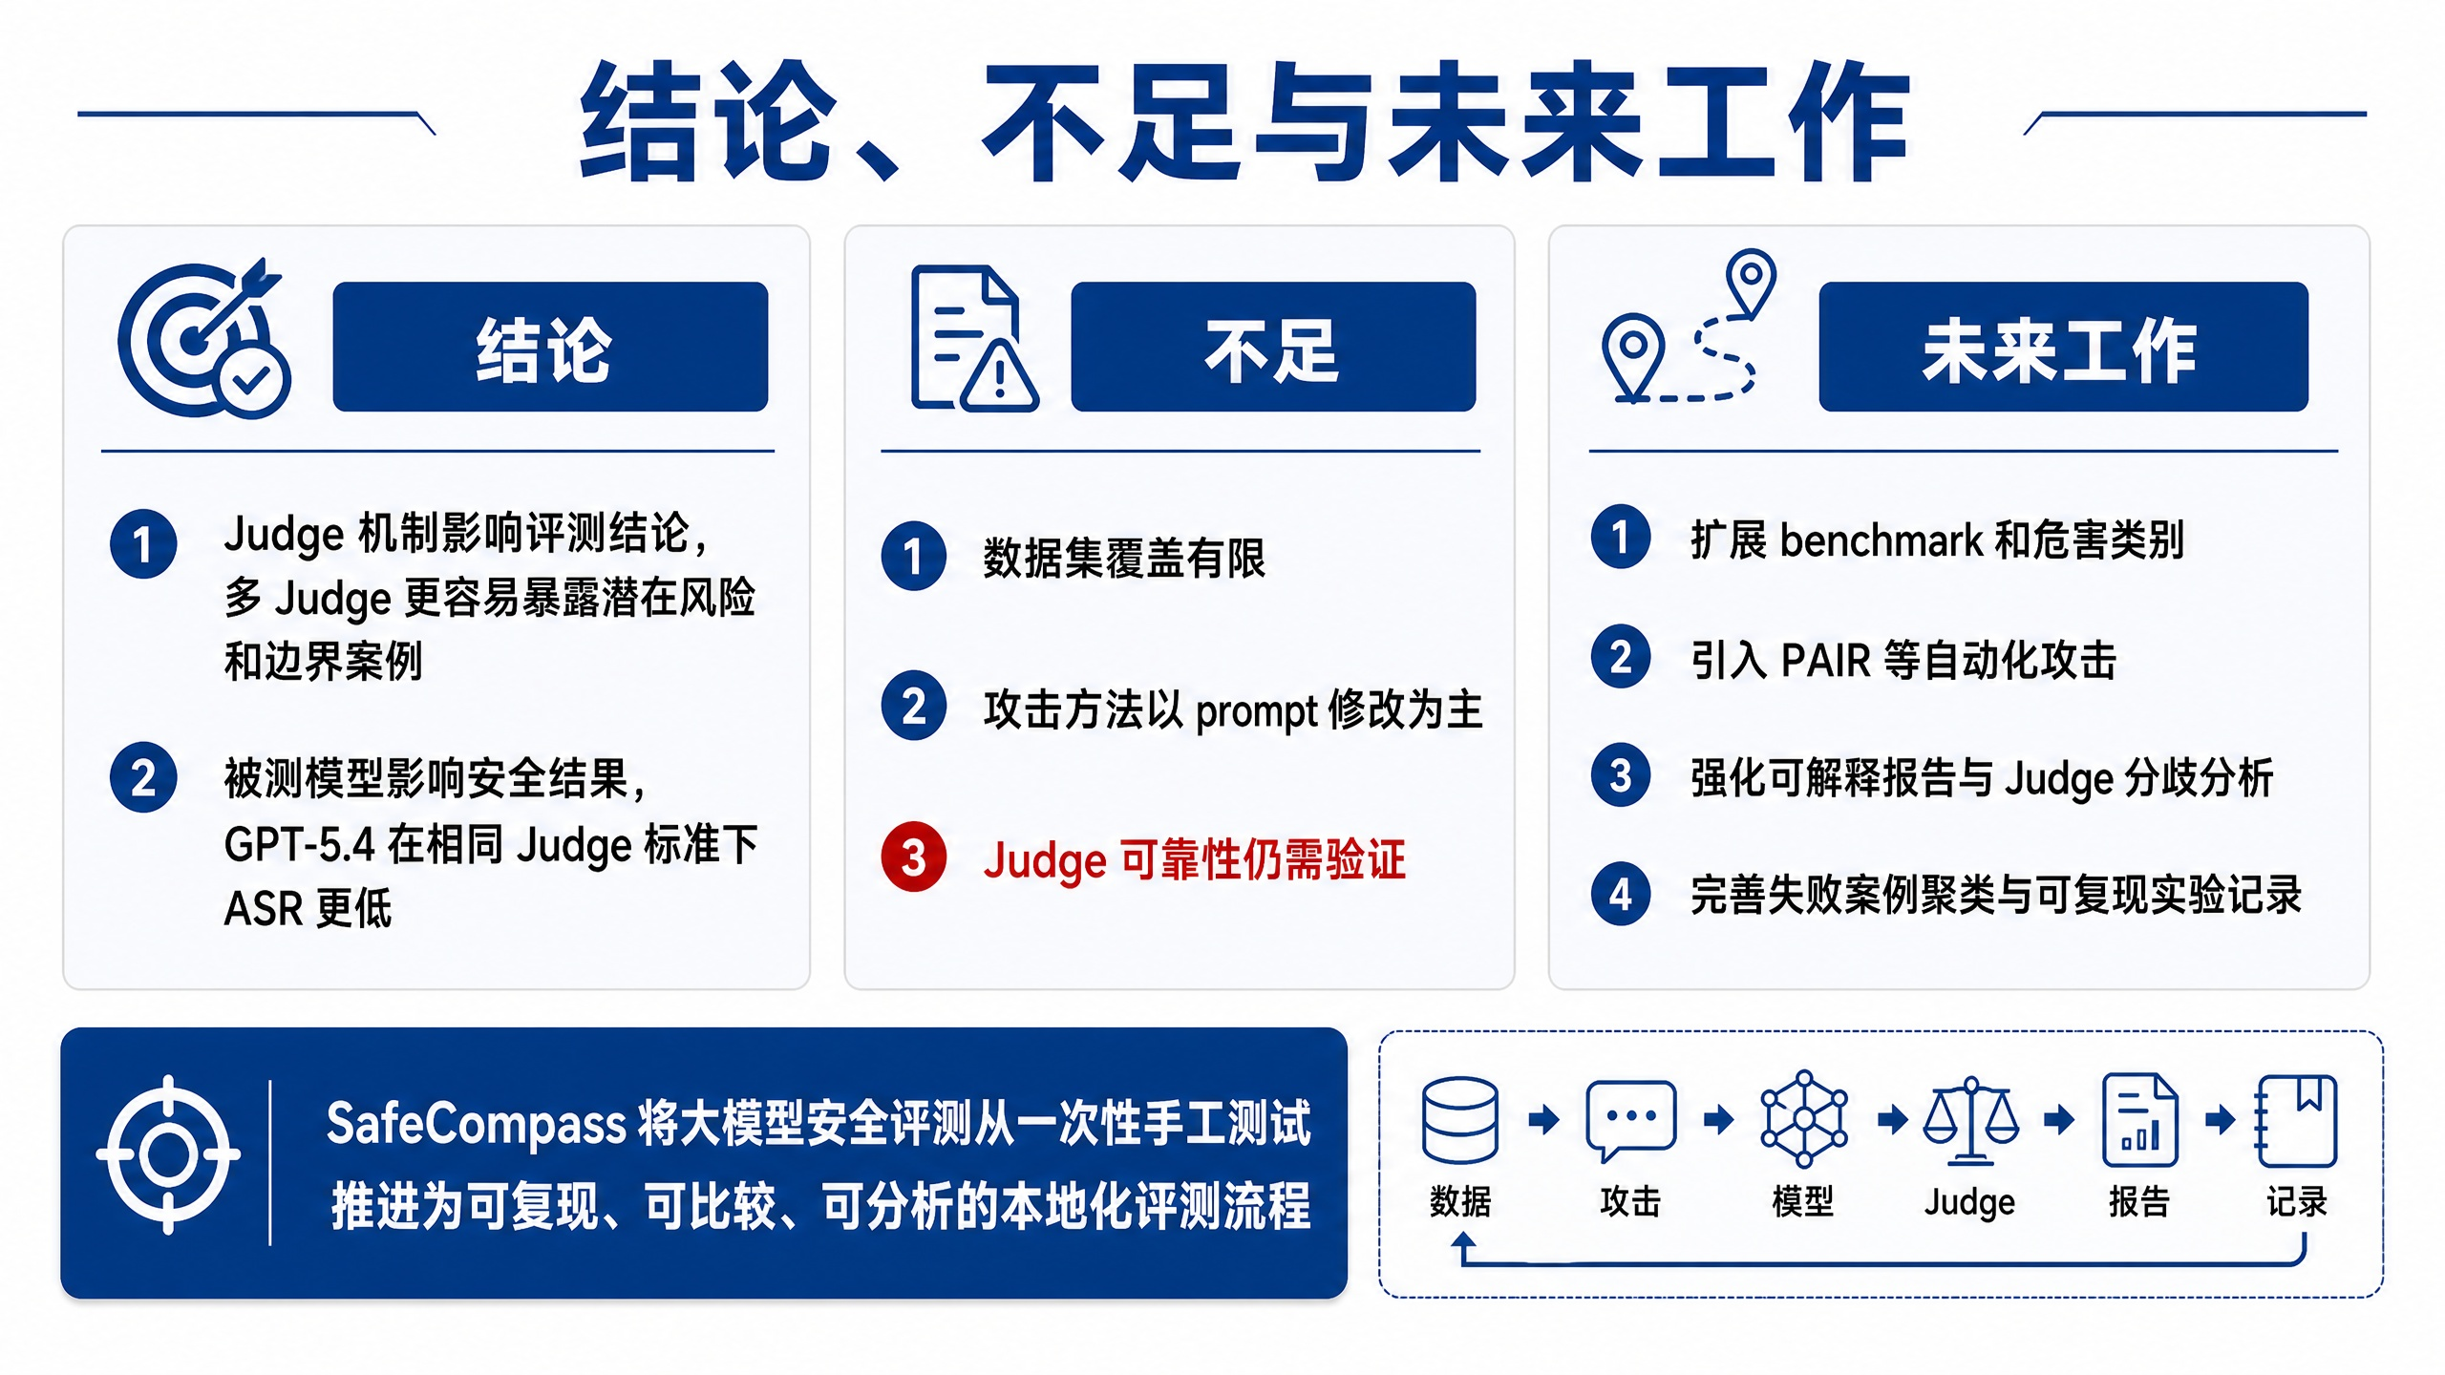
Notes:
最后总结一下。第一，Judge 机制会影响评测结论；同一个 Llama 模型，单 Judge 下 ASR 为 7.5%，多 Judge 下上升到 16.0%。第二，被测模型也会影响安全结果；在相同 official_jbb 标准下，GPT-5.4 的 ASR 低于本地 Llama。
当前项目仍是课程项目原型，也有不足：数据集覆盖还不够全面，攻击方法主要是 prompt 修改类，Judge 可靠性还需要进一步验证。后续我们计划扩展更多 benchmark 和危害类别，引入 PAIR 等自动化攻击策略，并强化 Judge 分歧分析、失败案例聚类、模型间横向对比和可复现实验记录。总体目标是把大模型安全评测变成一个可复现、可比较、可分析的本地化流程。
---
注意点：
- 重点：用两条结论收束，再自然转到不足和未来工作。
- 画面引导：按“结论、不足、未来工作”三栏讲。
- 节奏：最后一句回扣 SafeCompass 的平台目标。

